Slide 1
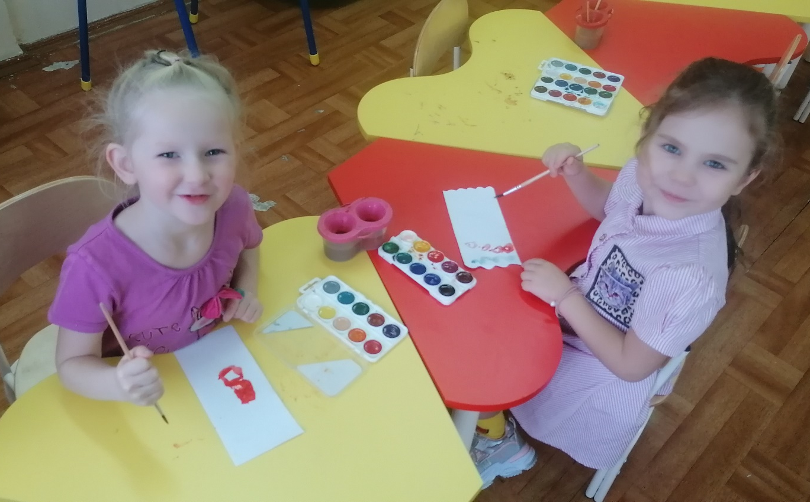
Информационно - познавательная газета о жизни, событиях, буднях и праздниках детского сада. Ноябрь 2022
Росток
Тема газеты
«Ребята на занятиях»
Р - растим
О - одаренных
С - сообразительных
Т - творческих
О - очаровательных
К - крепышей
Читайте в номере о том,
как проходят занятия с детьми
в нашем детском саду.

Slide 2
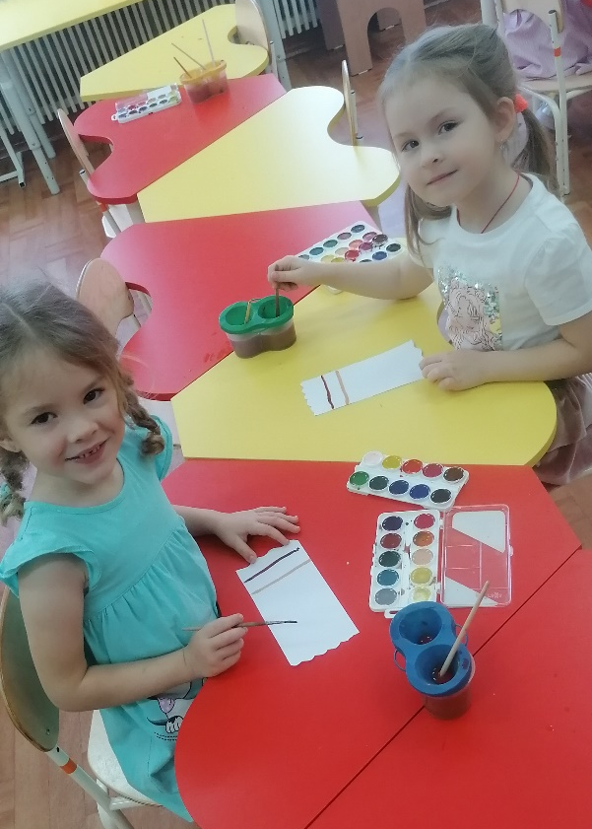
Новости группы «Веселые человечки»
Творчество и быт народов России
На неделе, посвящённой творчеству и быту народов России, мы с детьми изучали предметы быта древних народов России. Как они жили, чем занимались. Рассматривали образцы изделий декоративно-прикладного творчества. Узнали, какие цвета мастера используют на своих изделиях, образцы росписи. Так же слушали рассказ рассказа К. Ушинского «Как рубашка в поле выросла».
Итогом данной недели стало занятие по художественно-эстетическому развитию: «Роспись полотенца».
С древних времён на Руси любили вышивать вещи. Мастерицы брали отбеленный холст и вышивали на нём узор или орнамент. Вышивкой украшали скатерти, женские и мужские рубахи, сарафаны, головные уборы, полотенца.
На занятии ребята практиковались в составлении узора из геометрических фигур на прямоугольной форме красками. У нас получилось замечательное полотенце, расписанное своими руками с неповторимым и уникальным орнаментом.
В конце занятия мы повесили наше украшенное полотенце на выставку детского сада.

Slide 3
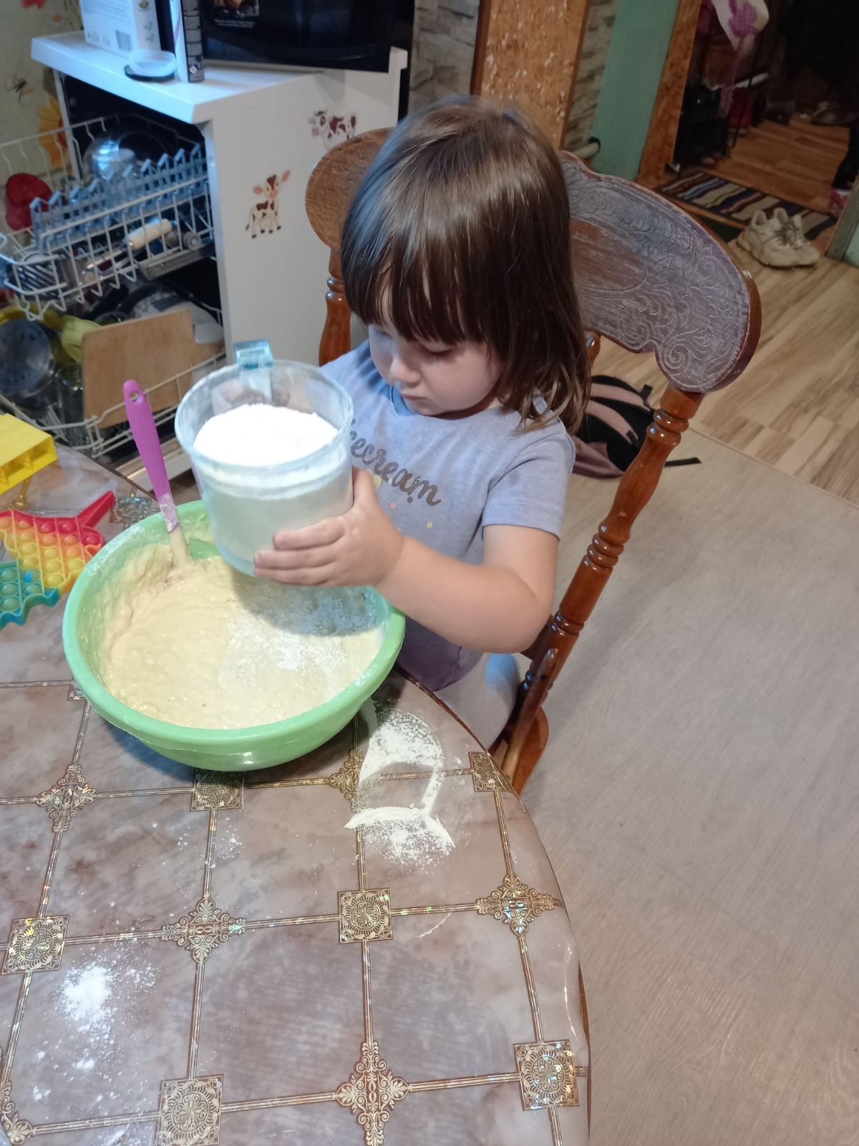
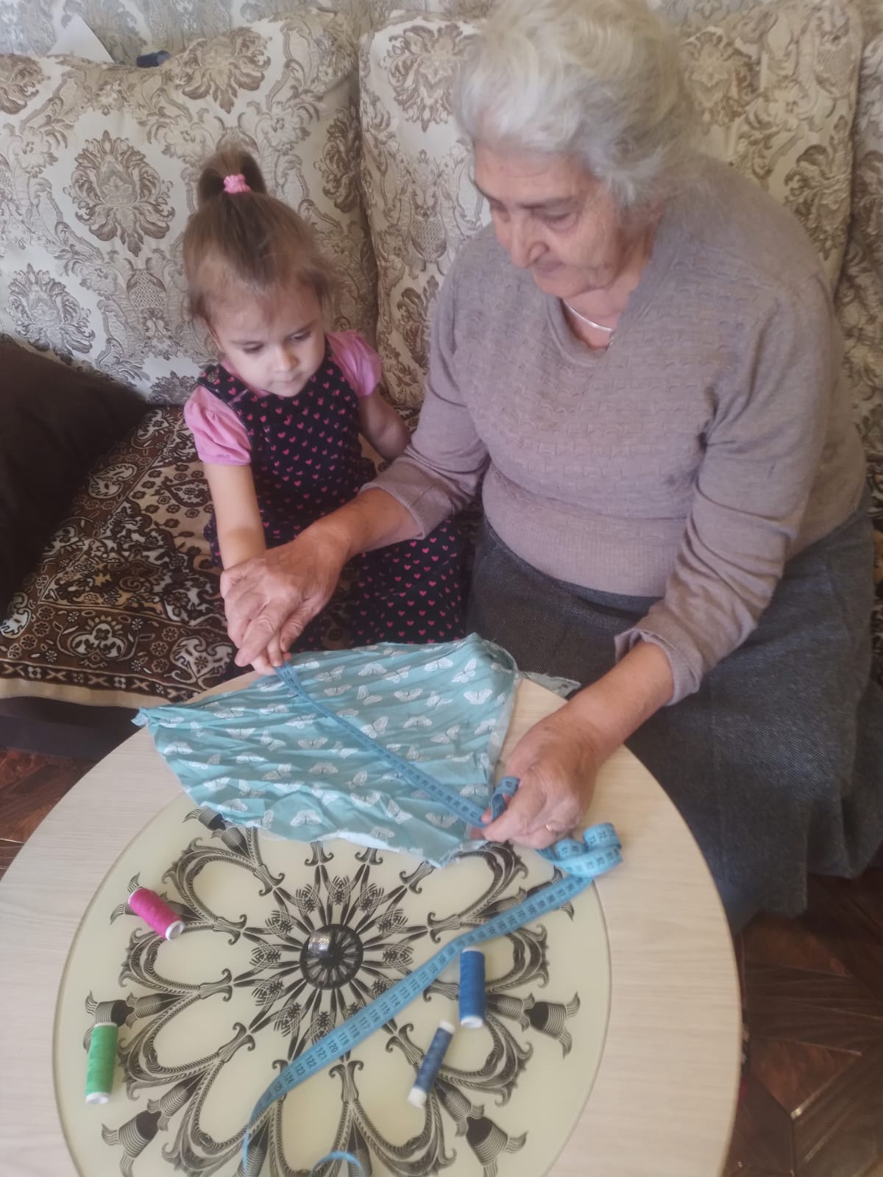
Новости группы «Веселые человечки»
Семейные традиции
"У каждой семьи есть своя "живая душа",
в которой есть и цветущий райский сад,
и родники "живой" воды, и могучие дерева,
уходящие ветвями высоко в небо,
а корнями - глубоко в землю.
Добрые традиции подобны этим родникам
укрепляют, животворят семью".
(Л. Н. Толстой)
В каждой семье есть свои традиции. Семейные традиции и обычаи помогают нормально взаимодействовать с обществом, делают сплоченной семью, укрепляют родственные связи, улучшают взаимопонимание и уменьшают количество ссор. В семейных кругах, где существуют и соблюдаются традиции семейного воспитания, дети прислушиваются к мнению родителей, а родители проявляют внимание к проблемам детей и помогают им справляться с ними.
Семья и семейные традиции – это основа воспитания детей. Ведь именно в семье ребенок усваивает первый опыт взаимодействия с людьми
Традиция порождает соблюдение обычаев и помогает рождаться тем понятиям, которые принято называть семейными ценностями.
Традиции ‒ неотъемлемая часть процесса воспитания детей. Они развивают чувство постоянства, единства, учат дружбе, взаимопониманию, показывают, насколько сильны семейные узы.

Slide 4
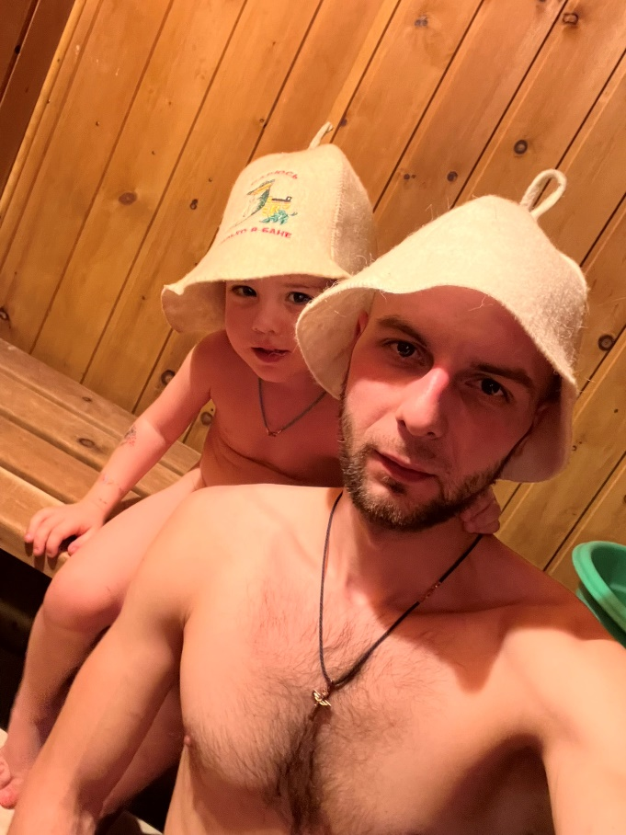
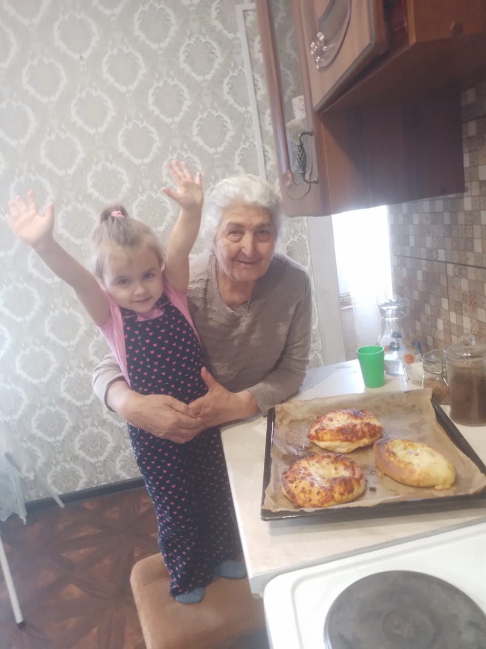
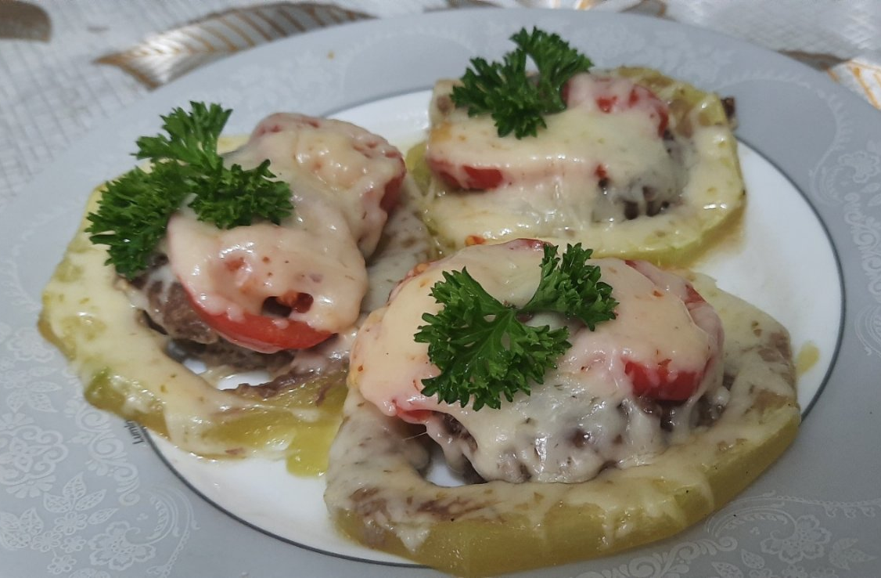
Новости группы «Веселые человечки»
Семейные традиции
Мы обратились к родителям детей и попытались узнать, а какие традиции есть в их семье. В некоторых семья существуют традиции, передаваемые по поколению, такие как: совместное приготовление пищи, семейное блюдо, где собираются и мамы, и бабушки и тети и все вместе, приготавливают тесто и выпекают, конечно же, с детьми разную выпечку - булочки, шанежки, а также национальную выпечку - пахлава и хачапури. Главное - командная работа, когда каждый вносит свою посильную лепту в общее дело. И для детей это шанс почувствовать себя значимым, нужным.
Также в семьях есть традиции изготавливать красивые поделки из ниток, из разных подручных материалов.
И в каждой семье существует традиция – укрепления здоровья, через походы в баню или сауну, где родители и дети вместе проводят время весело. Много существует традиций, но традиция совместного досуга или похода с детьми есть в семья, не у всех. Эта традиция воспитывает в детях доверие и интерес к родителям. Совместный отдых способствует и тому, что ребёнок познаёт мир живой природы, учится относиться к нему бережно, кроме того это возможность беседовать, рассуждать о важном наедине или всем вместе.

Slide 5
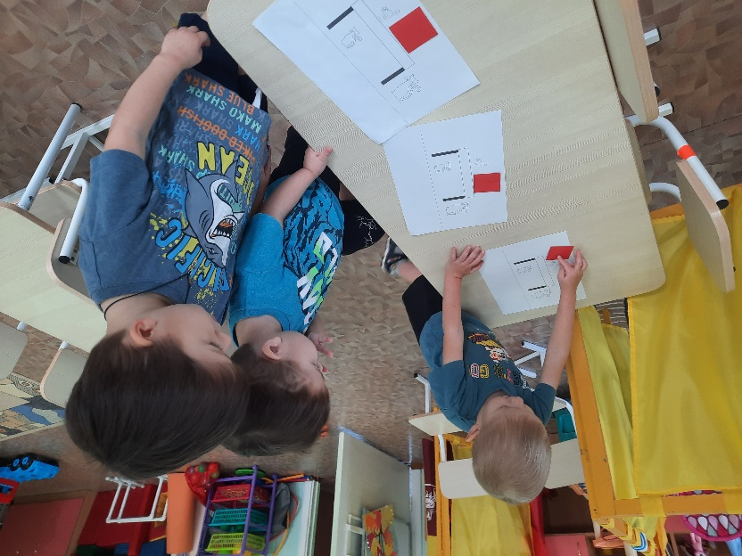
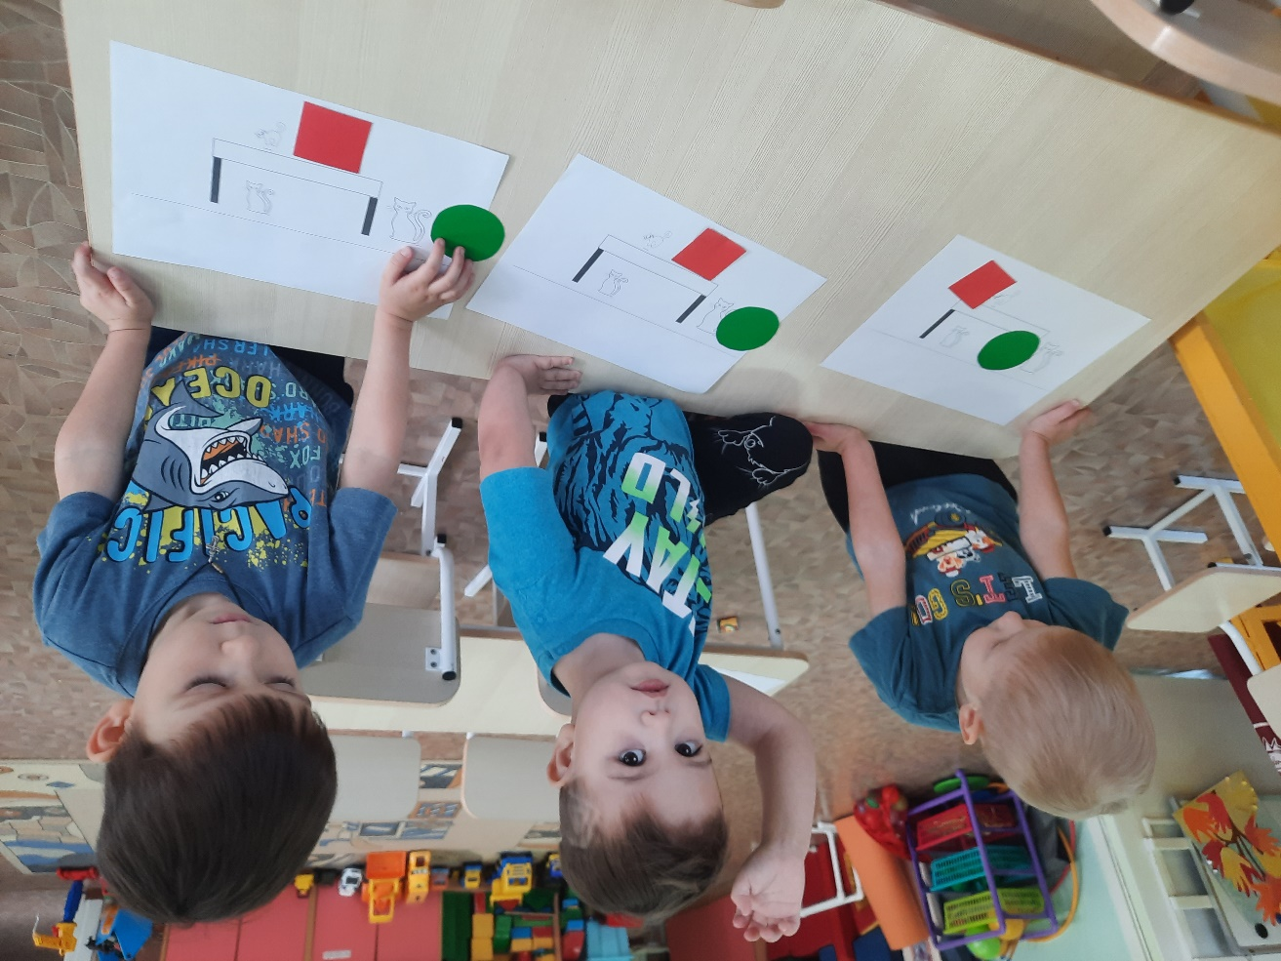
Новости группы «Букварята»
Самостоятельность и активность
В дошкольном возрасте эмоции играют едва ли не самую важную роль в развитии личности. Поэтому необходимым условием организации образовательного процесса с детьми является атмосфера доброжелательности, создание для каждого ребенка успеха. Это важно не только для познавательной активности детей, но и для сохранения и поддержания здоровья.
Планируя каждый день, мы, воспитатели, задумываемся не только о том, как научить ребенка чему-то
нужному, полезному, но и о том, чтобы каждому ребенку было по-настоящему весело и радостно, чтобы в детском саду его ожидали интересные события.
Каждый день прибывания в детском саду, открывает детям радость общения, познания.
Развитие ребенка дошкольного возраста осуществляется в игре, мы организовываем занятия в игровой форме, чтобы ребенок не потерял интерес и оставался на протяжении всего занятия активным.
На занятии воспитатель создает внутренний мотив у воспитанников к предстоящей деятельности.
Например, на занятии по формированию элементарных математических представлений в деятельности, у детей была мотивация - накормить котят. В течение занятия ребята были активными и любознательными: сами помогли накормить котят и расставили тарелочки по цветам и форме. Развивались у ребят и пространственные отношения: малыши, рассказали, где сидят котятки.
Современные подходы к организации занятий позволяют ребятам, быть активными и самостоятельными, а педагоги стараются сделать все, чтобы этот процесс был интересным.

Slide 6
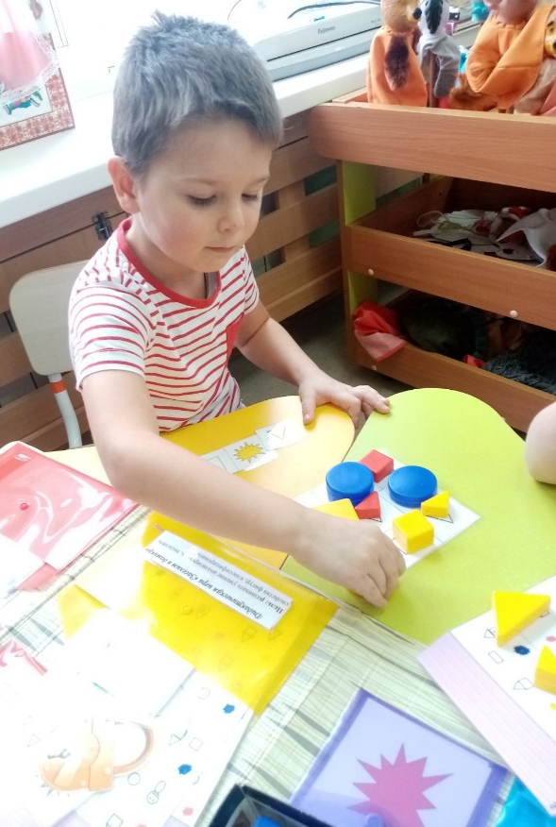
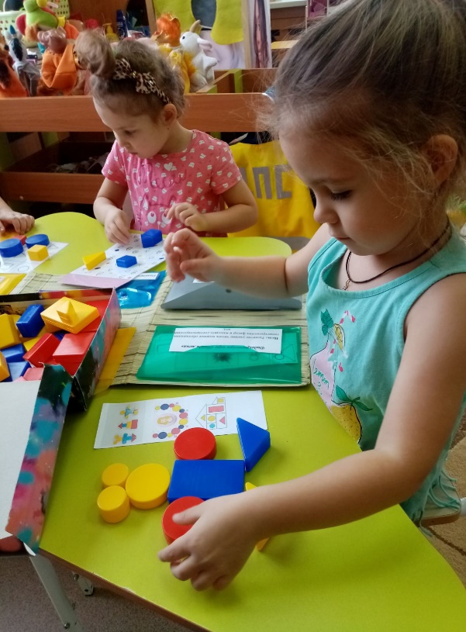
Новости группы «Акварельки»
Занятия по математике
В своей работе с детьми, в группе «Акварельки», на занятиях по математике, мы используем технологию «Логические блоки Э. Дьенеша», которая обеспечивает наглядность, системность и доступность, позволяют сделать занятия для детей разнообразней и интересней. Интересные занятия предполагают заинтересованность ребенка, а когда дети хотят что-то знать, они проявляют любознательность и инициативу.
Логические блоки также можно успешно использовать в самостоятельной деятельности с детьми, организуя дидактические, подвижные и сюжетно-ролевые игры в ходе режимных моментов.
В результате применения в работе технологии на занятиях «Логические блоки Э. Дьенеша» у детей наблюдается следующие результаты: способность осуществлять и планировать закономерности, группировать предметы, появились навыки самостоятельности в действиях.
Овладев умением ставить перед собой цель, ребята самостоятельно придумывают логические задачи на продолжение ряда фигур и нахождение недостающих фигур. Манипулируя с блоками Э. Дьенеша, сравнивают предметы и явления с целью нахождения сходства и различия между ними, производят анализ, операции разделения сложного или составного объекта на отдельные части, элементы, из которых он состоит. Также дети осваивают синтез - мысленное соединение отдельных частей предметов или мысленное сочетание отдельных их свойств.
Во время игр, выполнения упражнений и заданий с блоками Э. Дьенеша дети, в разной степени, абстрагируют, конкретизируют и обобщают, что свидетельствует о раскрытии творческого потенциала каждого ребенка.
Сегодня у наших воспитанников проявляется стойкий интерес к математическим играм, играя сообща в небольших группах, они проявляют инициативу и самостоятельность. У детей сформировалось умение достигать положительного результата и доводить начатую работу до конца. Это свидетельствует о развитой саморегуляции, что необходимо для дальнейшего обучения ребят в школе

Slide 7
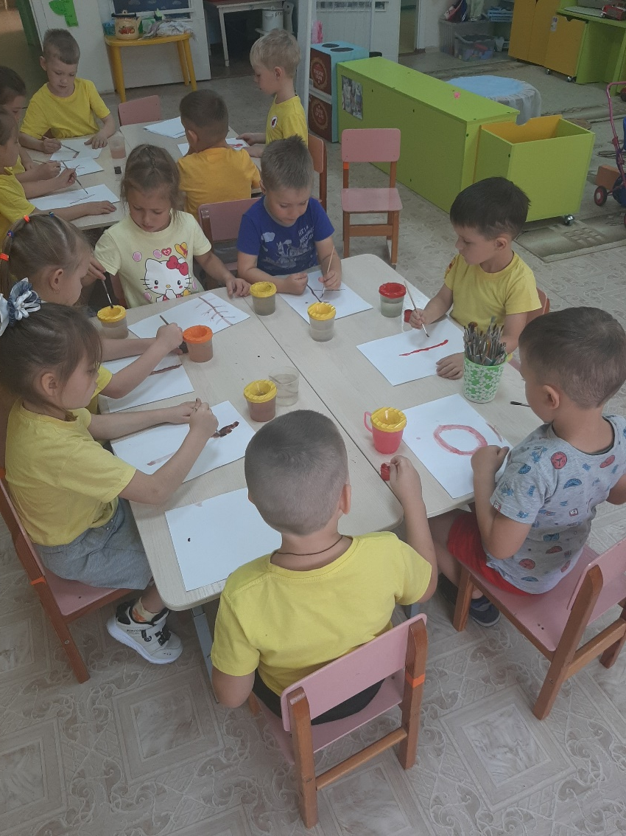
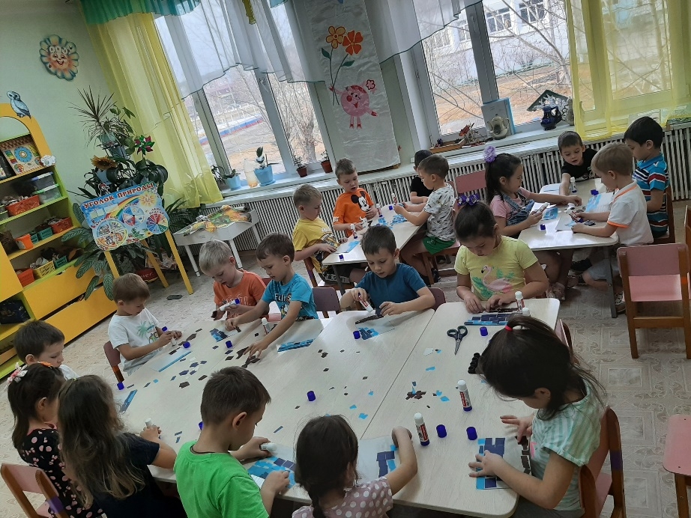
Новости группы «Смешарики»
Обычные «необычные» занятия в группе «Смешарики»
Занятия в нашей группе всегда проходят необычно. Что это значит?
Дети самостоятельно готовят информацию к занятию, по вопросам, которые им интересны. Каждую пятницу мы обговариваем тему следующей недели, о чем хотят поговорить ребята, что узнать нового, поделиться своими знаниями…все это мы обсуждаем, вносим в «паутинку» недели и в понедельник начинаем работать. Да! Да! Работают у нас не только взрослые, родители и дети принимают участие во всем процессе познавательной деятельности.
Давайте просто расскажем о прошедшей неделе…
Тема звучала так: «В доме есть такое чудо: мебель, техника, посуда» Уже в пятницу мы составили план на последующую неделю. Ребята захотели узнать, из чего бывает посуда, чем опасны бытовые приборы и как украсить наш домик новой мебелью.

Slide 8
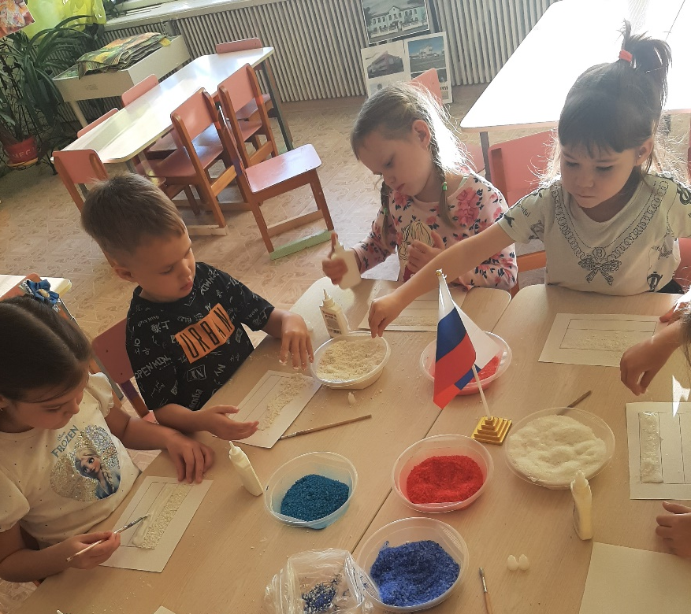
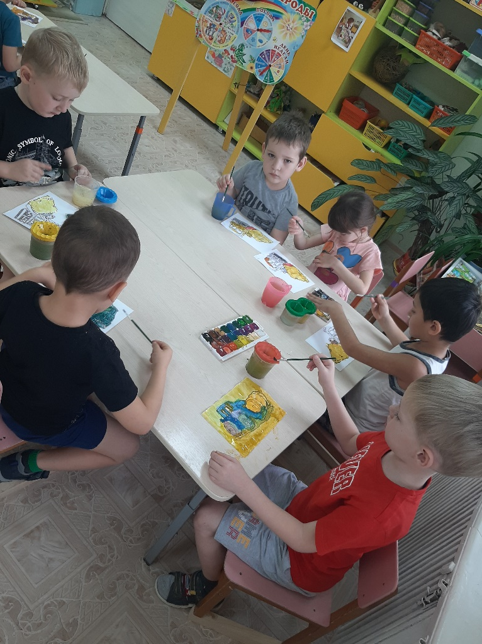
Новости группы «Смешарики»
Обычные «необычные» занятия в группе «Смешарики»
Вы спросите, а где самостоятельность? И вот ответ: ребята не только задают вопросы, но и сами отвечают и готовят все необходимое для лучшего усвоения материала. Нашли наглядный материал, из множества картинок выбрали необходимые, оформили центы. Родители принесли деревянную посуду и у нас получился музей «Деревянного зодчества», вместе с Еленой Александровной налепили кресел, стульев и столов для нашего домика.
У нас в гостях была бабушка Федора, вместе с ней мы учились мыть правильно посуду, составлять чайные сервизы и классифицировали мебель, технику, посуду.
Хочется отметить что уже давно наши ребята сами ставят столы на занятия, раскладывают наглядный и раздаточный материал. Знают места хранения канцелярских принадлежностей, и пользуются ими. И мы с уверенностью можем сказать - наши дети вырастут инициативными и самостоятельными людьми.

Slide 9
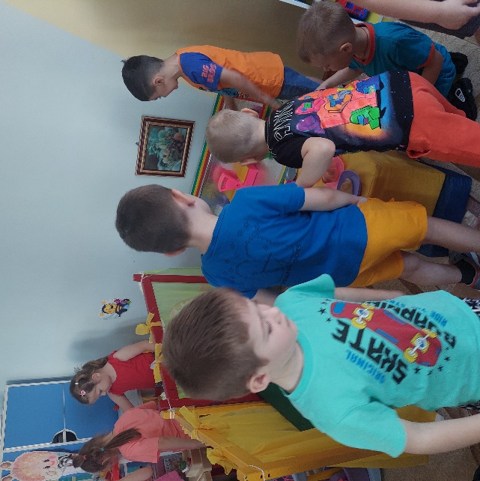
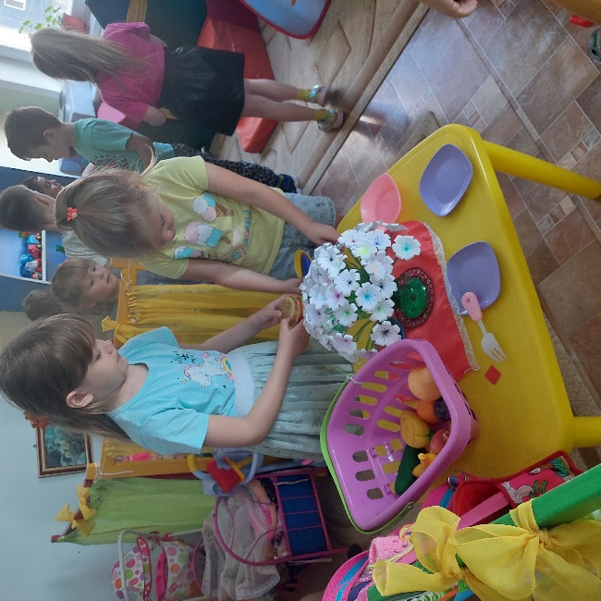
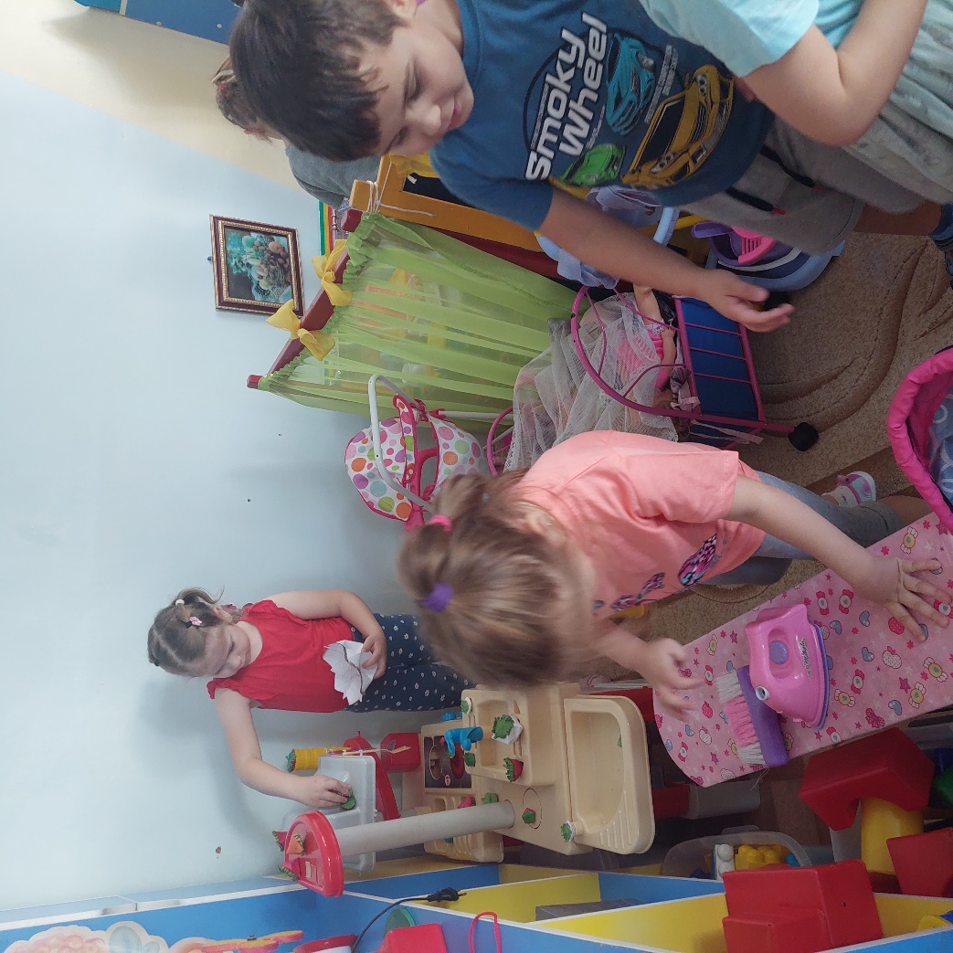
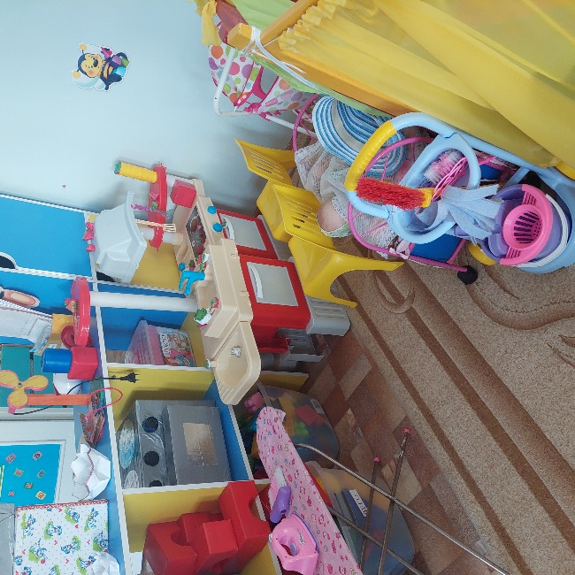
Новости группы «Пчелки»
Занятие в группе «Пчелки»
Тема годовой задачи «Современные подходы к организации к образовательной деятельности (занятие), как условие развития активность ребенка в деятельность». И мы расскажем, как проходит занятия в нашей группе Пчёлки. Коммуникативная деятельность, тема занятия «Профессия декоратор». Цель этого занятия сформировать представление о новой профессии - декоратор, развивать творческие способности детей, воспитывать умение работать в команде. Дети познакомились с новой профессией, посмотрели видеофильм, побеседовали и решили попробовать себя в роли декоратора. Дети разделились на 2 команды, с помощью жребия. Каждая команда создала дом, обустроила его и украсила (задекорировала). Затем дети посмотрели, что у них получилось, оценили друг друга. В обсуждении были предложено детьми новые идеи, декорации. Ребята вспомнили русско-народную сказку «Сестрица Алёнушка и братец Иванушка» и захотели придумать декорации к сказке.

Slide 10
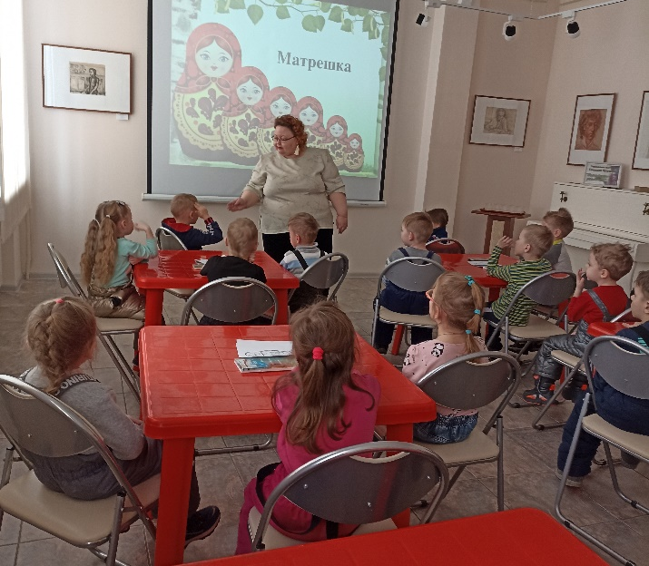
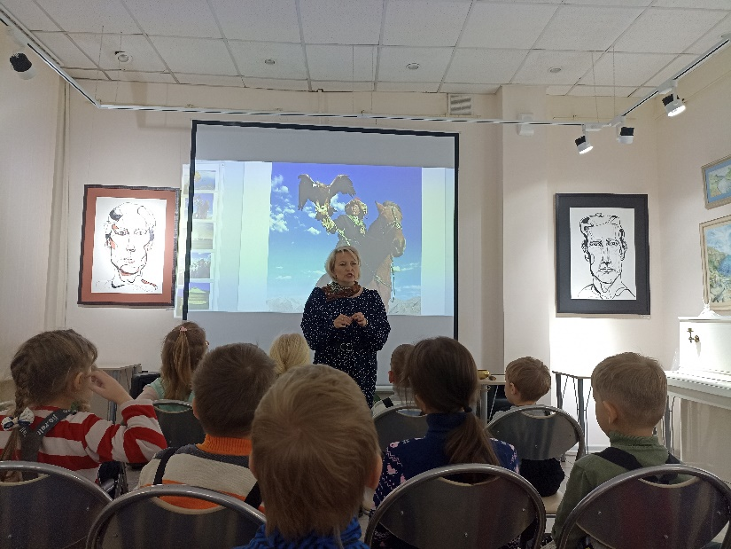
Новости группы «Светлячки»
Использование технологии музейной педагогики в
патриотическом воспитании детей группы «Светлячки»
Патриотизм – это не просто красивые слова. Патриотизм – это, прежде всего дело, служение своей Родине, стране, России, своему народу.
И об этом никогда нельзя забывать. За последние десятилетия в поисках оптимальных
путей и средств патриотического воспитания учеными рассмотрены различные
технологии, среди которых определенное место занимает музейная педагогика.
Музейная педагогика является инновационной технологией в сфере личностного воспитания детей, создающая условия погружения личности в специально организованную предметно-пространственную среду.
В музее и за его пределами на подлинном материале можно проследить общее и особенное в разных культурах, совершить «путешествие» по земному шару, «заглянуть в гости» к разным народам. А верными попутчиками и проводниками станут национальные игры и праздники, народная кухня, костюмы, герои сказок и легенд, песни и танцы...
Музейная педагогика помогает решать многие задачи дошкольного образования и может
быть использована для реализации как комплексных, так и дополнительных программ дошкольного образования.
Основной целью музейной педагогики является: приобщение к музеям подрастающего поколения, творческое развитие личности.
Поэтому на сегодняшний день музейную педагогику рассматривают как инновационную педагогическую технологию. Работа по внедрению технологий музейной педагогики в процесс формирования нравственно – патриотических ценностей протекает в нашей группе систематически, в соответствии с темами блочного планирования на месяц.
На первом этапе мы знакомим детей с понятиями как «музей», «экспозиция», с правилами поведения в музее; организуем занятия у себя в группе совместно с сотрудниками усольского краеведческого музея.
Для родителей оформляем консультации, папки – передвижки, видеоролики по итогам посещения занятия, что способствует повышению заинтересованности родителей технологиями музея.

Slide 11
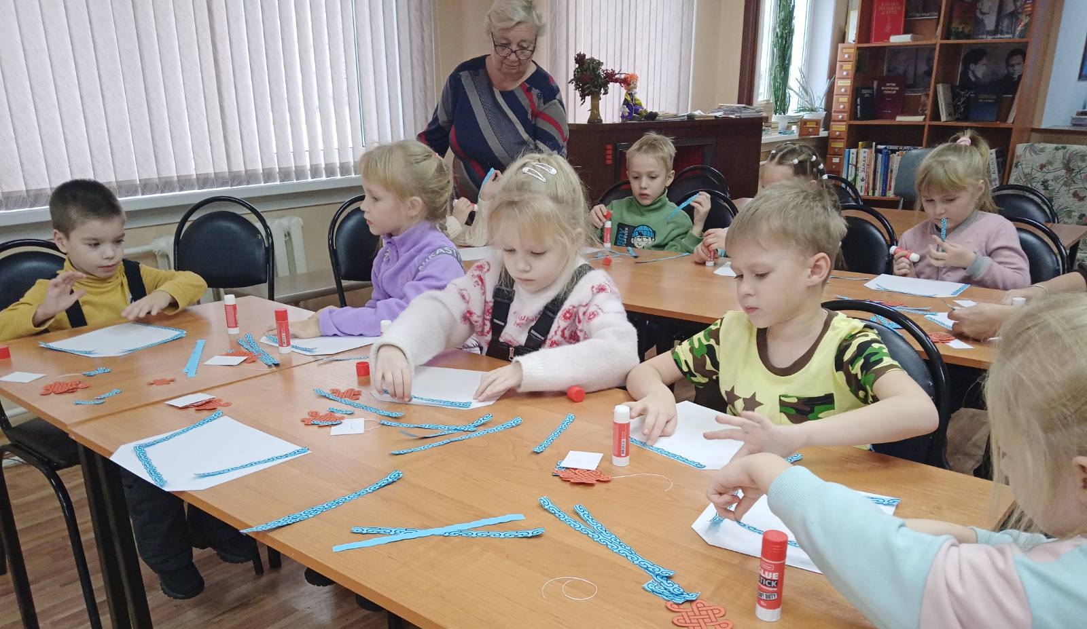
Новости группы «Байкалята»
Ребята на занятии по изобразительной деятельности
В текущем учебном году перед педагогами детского сада поставлена годовая задача: «Современные подходы к организации занятий как условие активности ребенка в деятельности». Задача не простая, но актуальная и интересная. В подготовительной группе «Байкалята» каждый день насыщен деятельностью. Дети ежедневно получают знания, приобретают умения и навыки, формируют интерес при активном поиске информации. Важно помнить, что от содержания и используемых педагогом форм работы зависит увлеченность и активность детей, какой бы деятельностью они не занимались.
В первой декаде ноября мы согласовали и провели занятие по изобразительной деятельности в библиотеке. Этому занятию предшествовала интересная беседа, сопровождаемая видеоматериалами, по теме: «Путешествие в мир бурятской народной культуры», организованная и проведенная также в библиотеке. Ребята с большим интересом слушали материал, оживленно вступали в беседу, высказывали свои мнения и предлагали различные варианты ответов. На занятии детям предложили выполнить аппликацию на тему: «Бурятская юрта». Каждый ребенок вправе был выбрать свой вариант расположения орнамента для оформления юрты. Дети активно включились в творческий поиск. Результат был очевиден. Каждая работа выглядела по - особенному и заслуживала положительной оценки. Дети так были увлечены, что не заметили, как быстро пролетело время. Возвращались в детский сад они с готовыми поделками и хорошим настроением.

Slide 12
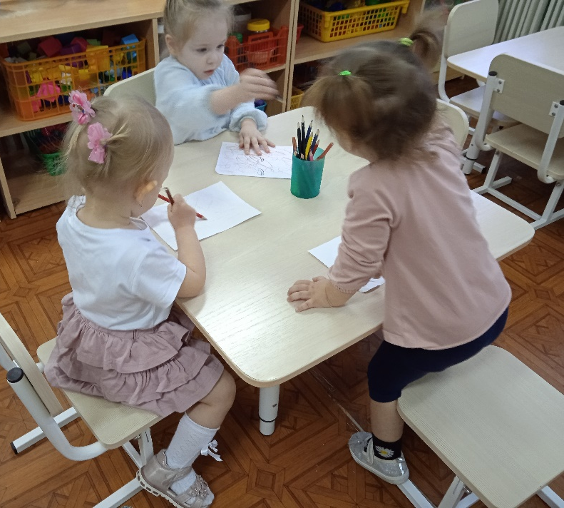
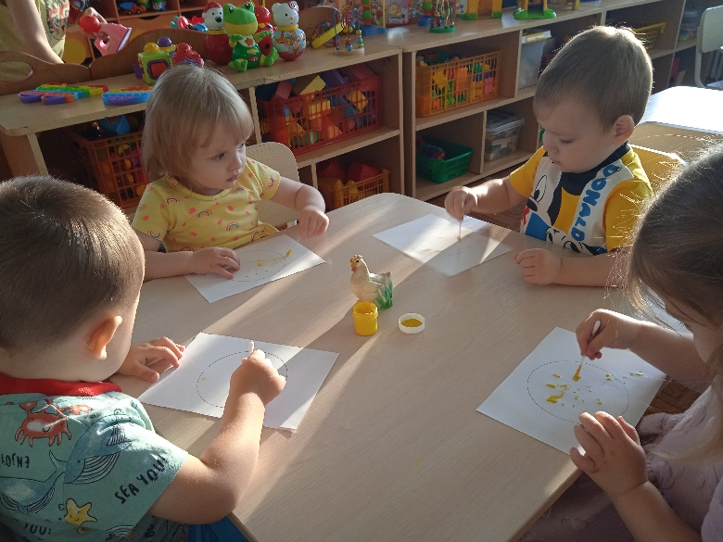
В гостях у малышей
Малыши развиваются на занятиях
Приходит время, когда родители хотят отдать своего ребёнка в 1 младшую группу, и многих отцов и матерей интересует, а чем занимаются дети в младшей группе, чему их учат? Основной задачей является помочь ребенку всесторонне и гармонично развиваться. Дети обучаются культурно-гигиеническим навыкам и умениям самообслуживания, развивают внимание и память, речь и мышление. Расширяются навыки ориентирования в окружающем, расширяют гамму своих сенсорных
впечатлений. Занятия детей в младшей группе детского сада Занятия в нашей группе состоят из рисования, музыки, знакомство с окружающим миром, чтение художественной литературы, развитие речи, физкультуры, лепки. Проводятся они два раза в день. Первое занятие - после гимнастики и завтрака, днем - после сна. В первой младшей группе значительное внимание уделяется развитию сенсорики у детей, так как это позволяет ребенку обрести представление о форме и размере предметов. Дети учатся группировать разнообразные предметы по определенным свойствам, при этом их моторика рук совершенствуется во время игры. Дети младше трех лет в младшей группе имеют разные навыки и умения. Многие из них никогда не пользовались красками или не держали в руках карандаш. В таком случае первоначальной задачей для воспитателя является выравнивание уровня детской подготовки. Наша задача - объяснить и показать, как правильно пользоваться фломастером, карандашом, кисточкой.
В период пребывания детей в младшей группе их обучают базовым знаниям и навыкам. Ребят учат пользоваться гуашью, с помощью кисточки они рисуют вертикальные и горизонтальные линии, круг и овал. Во время лепки малыши знакомятся со свойствами глины, пластилина или теста. Дети учатся раскатывать, сплющивать, отщипывать, соединять разные кусочки и пробуют делать даже аппликации.

Slide 13
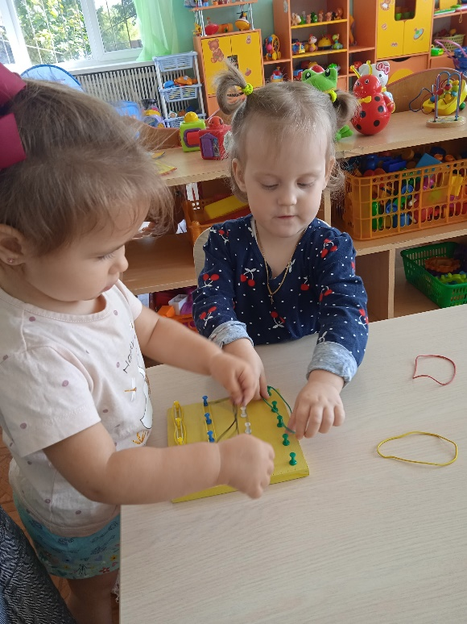
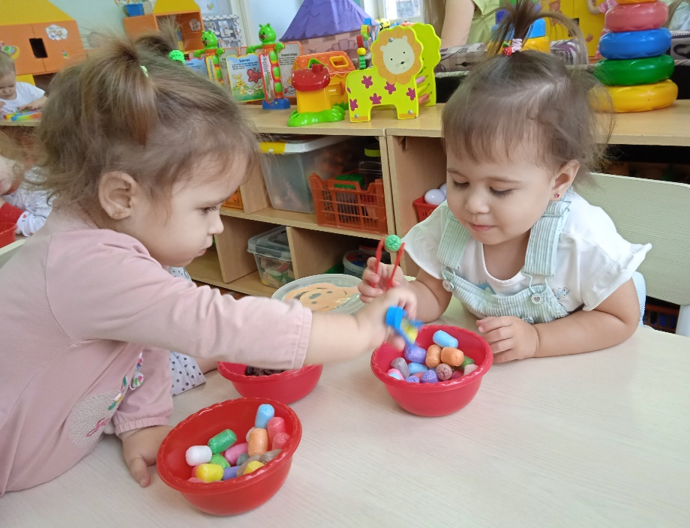
В гостях у малышей
Малыши развиваются на занятиях
Во время прогулок малыши наблюдают за природой, во время занятий или игры на улице знакомятся со свойствами предметов. Проводя маленькие опыты, ребенок значительно обогащает свое представление об окружающем мире, о живой и неживой природе. Развитие речи у детей в младшей группе детского сада. Во время таких занятий малыши учатся понимать направленную к ним речь, общаются со сверстниками, составляют предложения, а также овладевают культурой общения. Занятия совмещаются с пальчиковой и артикуляционной гимнастикой, во время которой малыши обучаются воссоздавать звуковые образы, повторять ритмы стихотворения и овладевают правильным речевым дыханием. На протяжении занятия используются иллюстрированные
материалы, которые легко делают занятия живыми, интересными и веселыми. Многие малыши, как только слышат музыку, начинают пританцовывать и подпевать, таким образом, они отвечают на звучание. В младшей группе музыкальная деятельность ребят заключается в звукоимитации, подпевании, а также включает в себя несложные ритмические движения (хлопки, притопы, кружения), которые очень нравятся детям. Занятия музыкой проходят в игровой и доступной для детей форме. Необходимо помнить, что умственное развитие
вашего ребенка очень тесно связано с его физическим развитием. Малыш, который более подвижен и лучше раскрепощен, интенсивнее познает окружающий мир. И ум такого ребенка получает больше пищи для его детских размышлений. Именно поэтому в младшей группе проводят занятия, способствующие гармоничному развитию всех способностей ребенка.

Slide 14
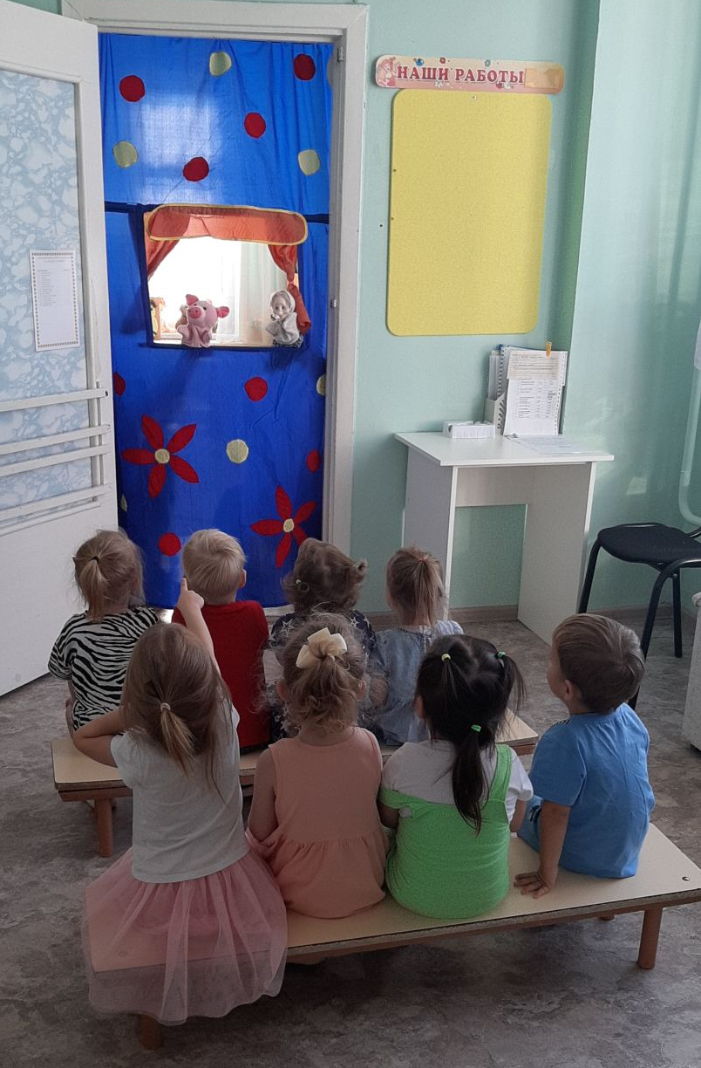
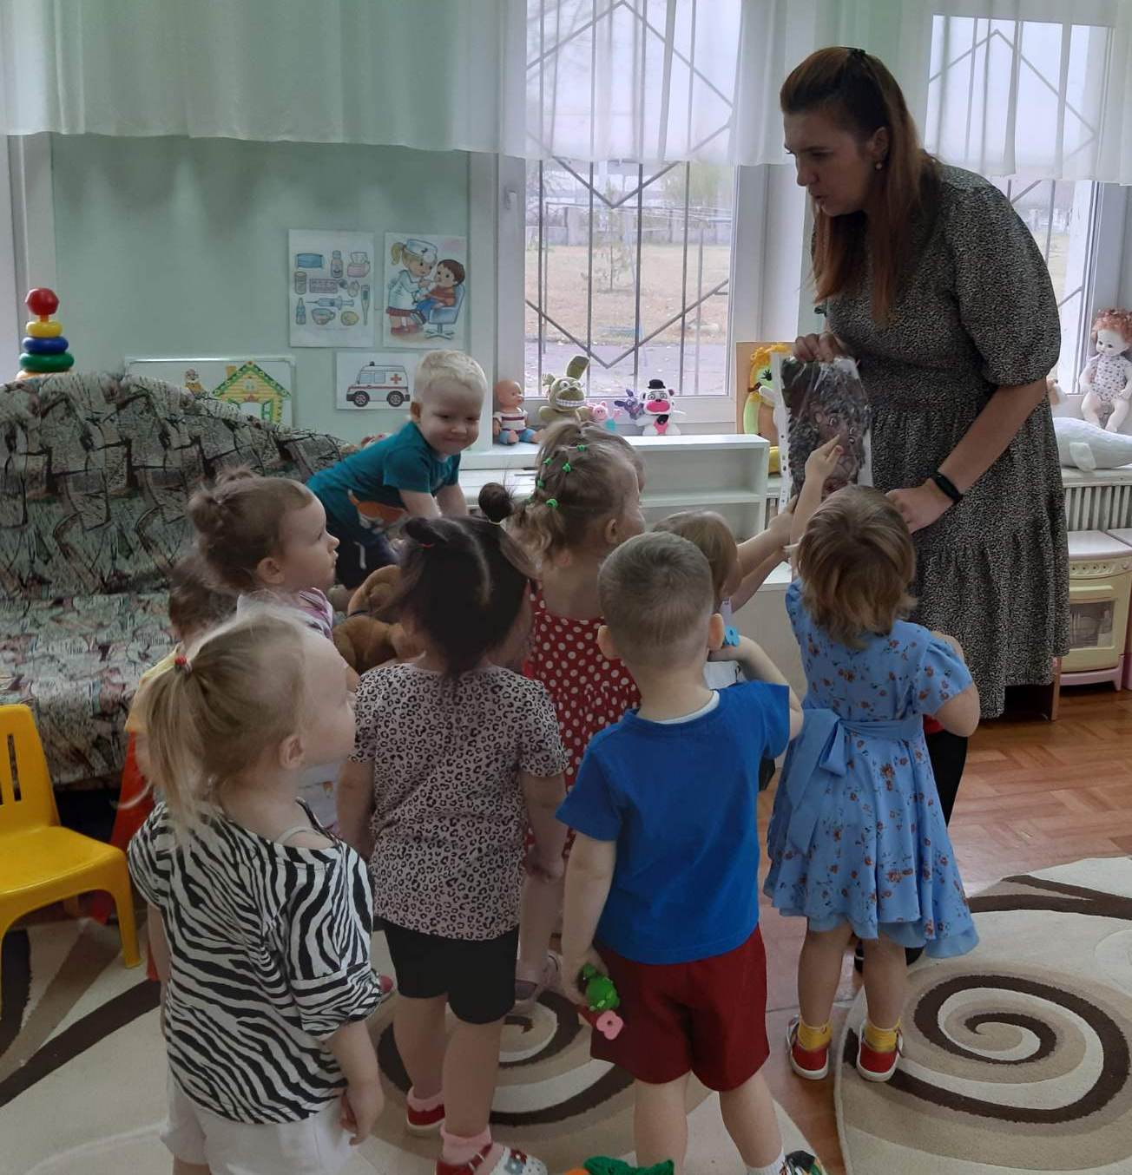
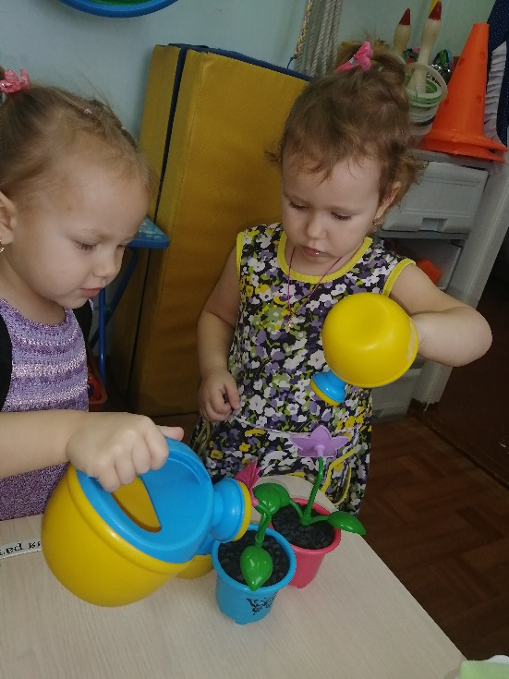
В гостях у малышей
Карапузы на занятиях
Основной и обязательной формой организации обучения в детском саду являются занятия. Для этого отведено определённое время в режиме дня, установлена определённая продолжительность. Все занятия в группе «Карапузы» проходят в игровой форме. На каждом занятии присутствует Любимый Герой (Мишка, кукла Катя, Зайка). Он обращается к детям за помощью или сам хочет научить наших ребят. Это зависит от самого занятия. Во время занятий с нашими малышами мы стараемся активировать детей, даём возможность повторять, проговаривать те или иные слова, предложения, окончания слов. Подходим индивидуально к каждому ребёнку. Даём всем проявить свою индивидуальность, инициативу, выслушиваем каждого ребёнка.

Slide 15
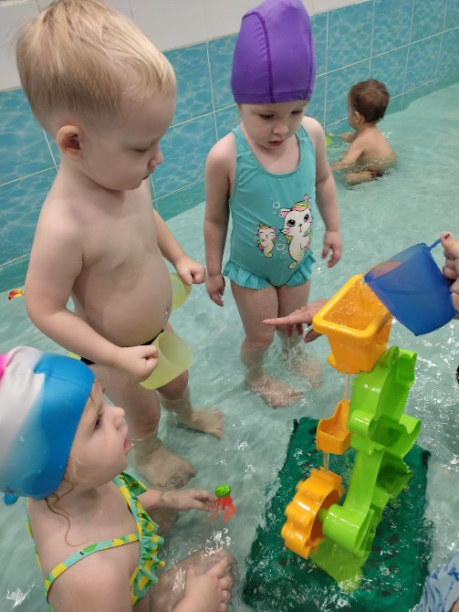
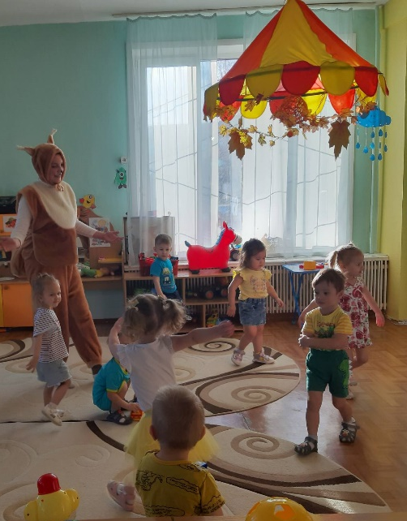
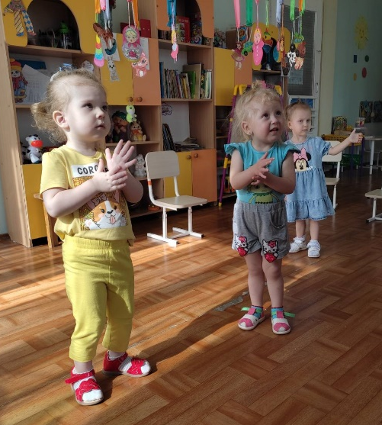
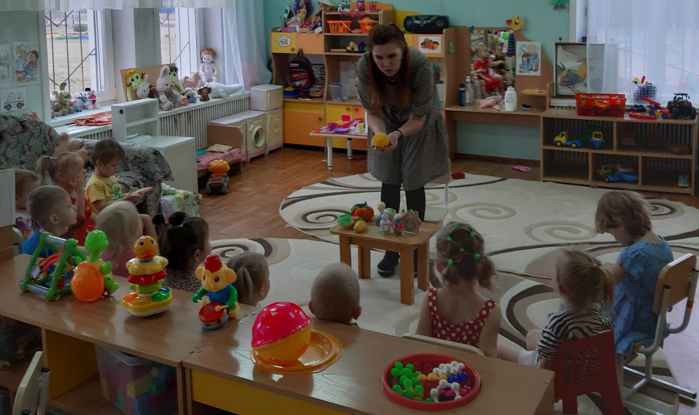
В гостях у малышей
Карапузы на занятиях
Ребятам нравятся все занятия, но самыми любимыми являются лепка из пластилина и теста, аппликация и рисование. Всегда проходит предварительная работа- ребята рассматривают иллюстрации, игрушки. Дети с удовольствием раскрашивают, рисуют по образцу, на аппликации создают коллективные объёмные работы. Все принимают активное участие. Ещё одно из любимых занятий это, конечно, бассейн. Под руководством инструктора Ольги Николаевны дети с восторгом плещутся в тёплой воде, овладевая навыками плавания. На занятие в бассейн приходит клоун Прошка и показывает детям интересные эксперименты с водой. «Весёлая карусель», «Переливайка», «Волшебный круг». Не менее интересны детям занятия по развитию речи, где мы учим стишки и потешки. Читаем сказки и истории. Также интересно и познавательно проходят занятия по конструированию, математике.
Во время всех занятий проводим физминутки, которые так же проходят в игровой форме. С целью усиления эмоционального воздействия используются стихотворные тексты.
Дети в группе «Карапузы» находятся второй год. За это время ребята стали более собранными, организованными, ответственными.

Slide 16
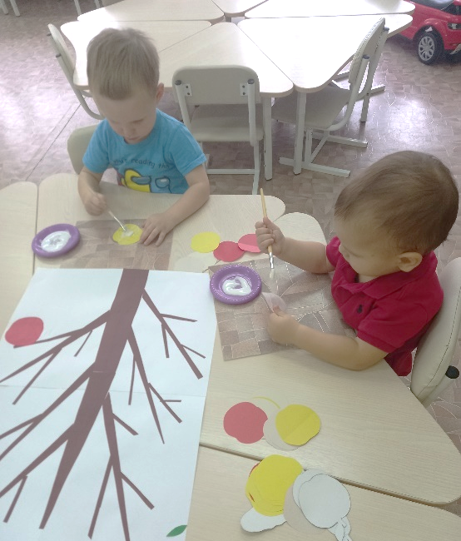
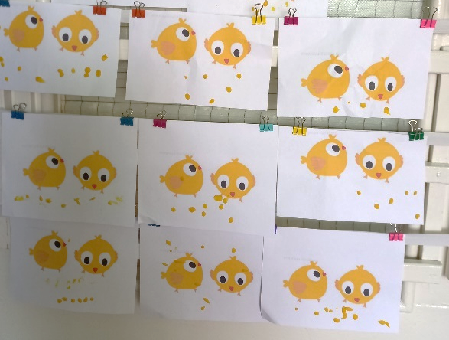
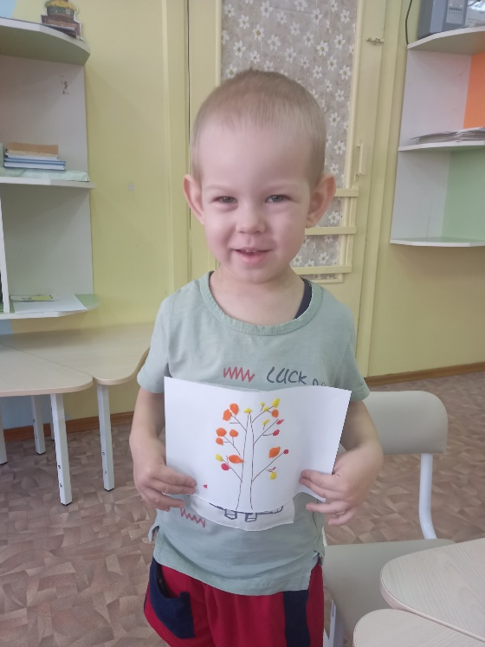
В гостях у малышей
«Фантазеры» занимаются
Уважаемые родители, сегодня мы хотим познакомить вас с первой годовой задачей «Современные подходы к организации занятий как условие развития активности ребенка в деятельности». Наши малыши только начали посещать детский сад, и мы педагоги очень заинтересованы, чтобы малышам было комфортно в детском саду, чтобы они с интересом занимались и узнавали много новому.
Познавательная активность является социально значимым качеством личности и формируется у дошкольников в различных видах деятельности. Поэтому, одним из важных направлений в работе с детьми раннего возраста является развитие их познавательной сферы. Все занятия в раннем возрасте проходят в игровой форме. Педагог мотивирует детей к занятию. Цель мотивации: вызвать у детей интерес к занятию, занимательному делу, или какой-либо деятельности, создать условия увлеченности, направить усилия детей на осознанное освоения и приобретение знаний и умений.

Slide 17
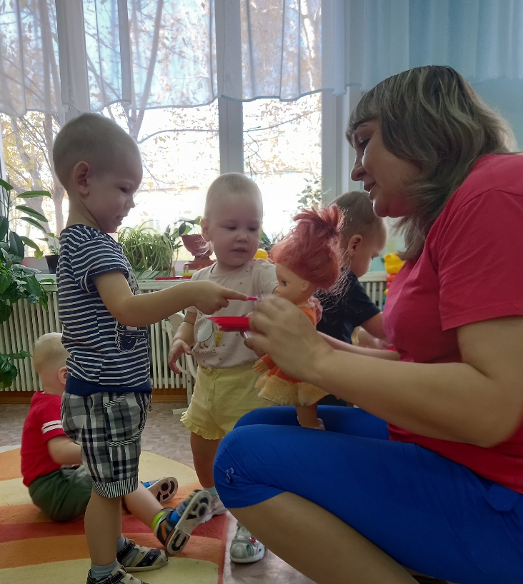
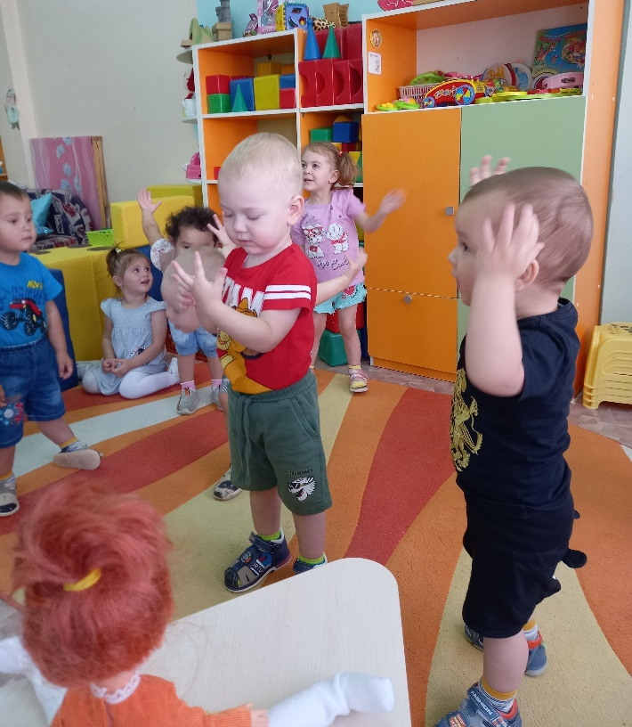
В гостях у малышей
«Фантазеры» занимаются
Мотивация в раннем возрасте идет через сюрпризный момент, детей заинтересовываем или мотивируем, устанавливаем эмоциональный контакт с детьми. На занятиях по рисованию мы применяем нетрадиционную технологию: рисование пальчиками, ладошками, ступнями. Рисование пальчиками – хорошо развивает мелкую моторику рук, что способствует развитию речи. Наши малыши очень любят лепить. Лепка в раннем возрасте также развивает мелкую моторику, тактильные ощущения пластилина очень нравятся детям. В лепке мы используем приемы: отщипывание от большого куска маленьких кусочков, катание колбаски между ладонями, катание на ладонях шарика,
сплющивание шарика. Как- то раз пришла к деткам на занятие кукла Катя. Кукла Катя забыла сделать зарядку дома и предложила детям сделать зарядку вместе. Ребятам очень понравилось делать зарядку вместе с Катей. Катя забыла и позавтракать, Платон предложил кашу манную сварить Кате, но с начало надо помыть руки.
Руки надо с мылом мыть, Рукава нельзя мочить,
Кто рукавчик не засучит, Тот водички не получит.
Ребята принесли Кате тарелку, ложку и кружку.
И стали мы кашу варить (пальчиковая игра)
Каша манная варилась:
Всё пыхтела, пузырилась.
Из кастрюльки убежала,
На тарелочки попала.
Мы её поймаем ложкой,
И попробуем немножко.
Ай да каша! Как вкусна!
Всю съедим её до дна!
А с каким удовольствием они кормили Катю
кашей. Приятного аппетита Катя!

Slide 18
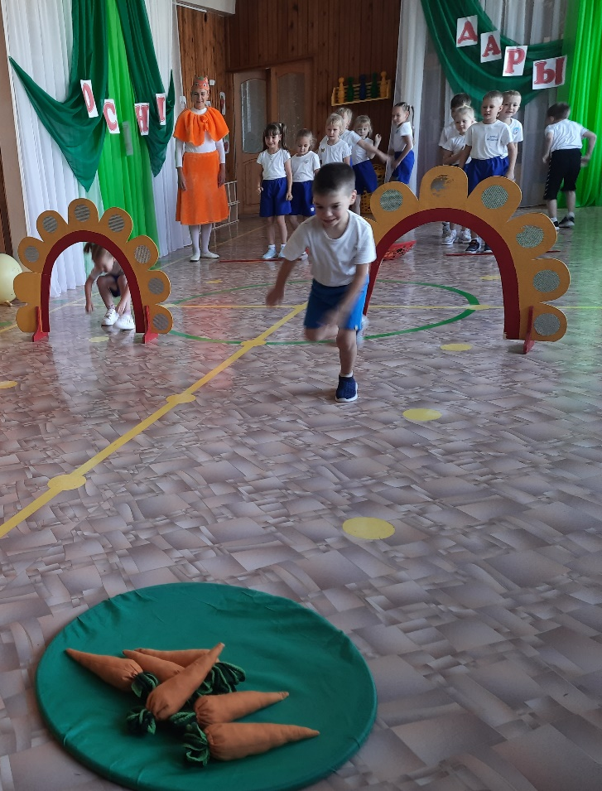
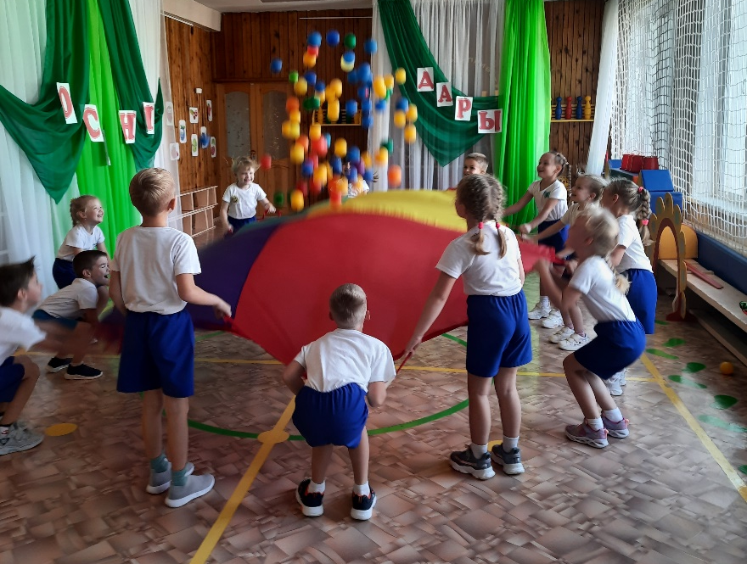
Спортивная страничка
Роль физкультурных занятий в развитии и
воспитании ребенка-дошкольника
Дошкольный возраст – наиболее важный период для формирования двигательной активности. Дети стремятся удовлетворить свою биологическую потребность в движениях, а в старшем дошкольном возрасте обладают богатым творческим воображением. При правильном руководстве это помогает им овладеть сложным программным материалом по развитию движений.
К моменту поступления в школу у детей должны быть сформированы основные двигательные навыки ходьбы, бега, прыжков, метания, лазания, в некоторых видах спортивных упражнений и игр. Недостаточное развитие какого-либо двигательного качества у ребенка снижает его способность к усвоению новых двигательных действий, а также его двигательную активность. В связи с этим необходимо предусмотреть в планировании программного материала для занятий по физической культуре взаимосвязь процесса обучения с основными видами
движений и развития двигательных качеств, и способностей детей. Отличительными особенностями дошкольников являются познавательная активность, интерес ко всему новому, яркому, высокая эмоциональность. Поэтому во время занятий должна быть четкая организация детей, дисциплина, основанная на точном соблюдении заданий, команд, указаний инструктора по
физической культуре. В то же время детям должны предоставляться определенная свобода и самостоятельность действий, стимулирующих их творчество и инициативу.
При проведении физкультурных занятий основное внимание уделяется формированию двигательных умений и навыков, расширению двигательного опыта детей, развитию физических качеств и способностей, укреплению здоровья, повышению функциональных возможностей дошкольников.

Slide 19
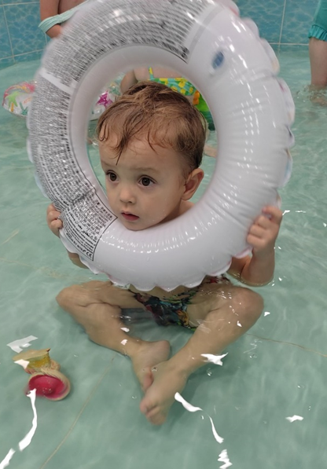
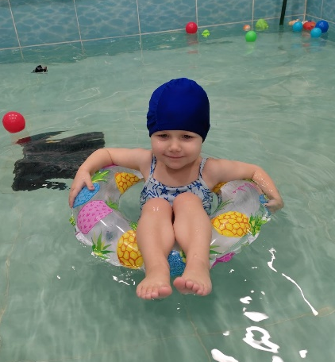
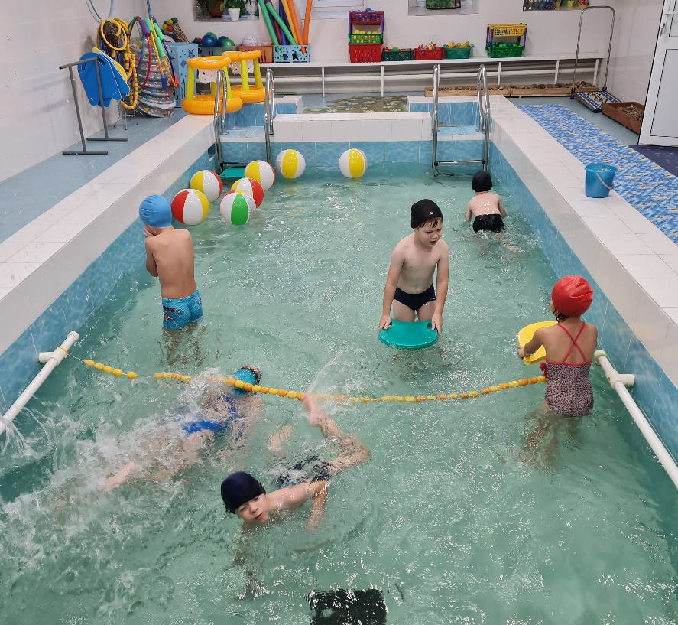
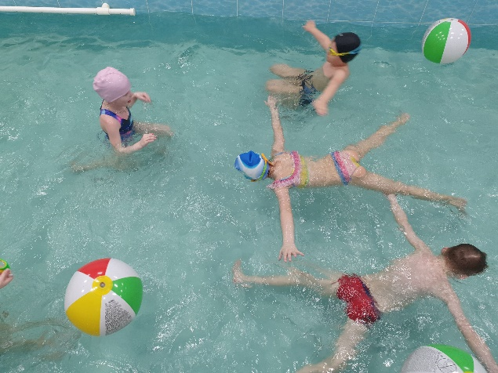
Спортивная страничка
Дети на занятиях плаванием
Малыш и плавание – это словосочетание уже стало привычным для нашего слуха. И если когда-то первые попытки обучения плаванию малышей с раннего возраста вызывали недоверие, то сейчас это стало нормальным явлением и прочно вошло в нашу жизнь.
Благоприятное воздействие водной среды трудно переоценить, особенно для детей, на развивающийся детский организм.
Систематическая организация плавания позволяют развивать у детей смелость, настойчивость, решительность, дисциплинированность. Они снимают чрезмерную возбудимость и раздражительность, укрепляют нервную систему ребёнка, воспитывают уверенность в себе.
Дети в нашем детском саду с удовольствием посещают занятия по плаванию. С раннего возраста ребята приучаются не бояться воды.
Занятия проходят в игровой форме, вызывая интерес у детей обучаться плаванию. Интерес дает возможность регулировать нагрузку, используя игры большой, средней и малой подвижности. Во 2 младшей и средней группах используются элементарные по содержанию и правилам игры. В старшей и подготовительной группах более сложные, командные игры, эстафеты, соревнования.

Slide 20
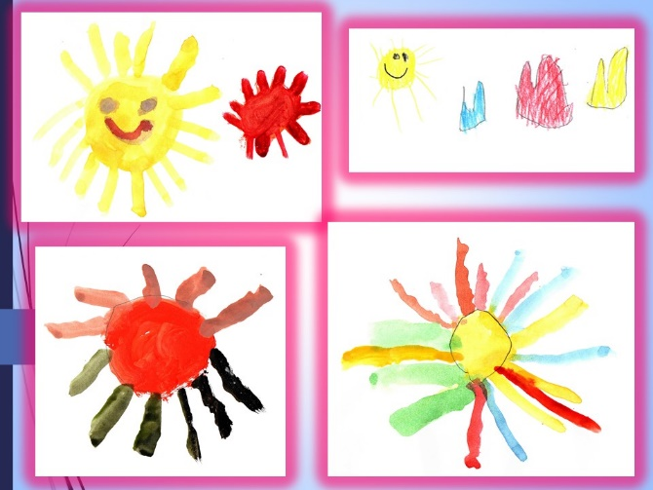
Страничка психолога
Подарок для мамы
Мама – самый родной человек на земле. Для всех ребят без исключения мама еще и лучший друг. В преддверии Дня матери на занятиях с педагогом-психологом ребята подготовительных групп беседовали о мамах. Ребята рассказали какие мамы красивые, умные, добрые, ласковые, «игривые»(любят играть), заботливые, хозяйственные. С удовольствием «Светлячки» и «Байкалята говорили, как они помогают мамочкам: стирают сами носки и платочки, моют посуду, пылесосят, протирают пыль, моют полы, ходят с мамами за покупками, готовят салаты и пироги и даже чистят картофель!
Одно из занятий было посвящено развитию воображения и образного мышления. В течение мероприятия ребята рассуждали на что похожа мамина улыбка. Ответы были разнообразными и удивительными. Оказывается мамина улыбка – это мамино сердце: доброе и прекрасное. Мамина улыбка – это сладкие фрукты и шоколадные конфеты, необычное облачко, яркие цветы, звезды на небе и праздничный салют. А еще, когда мама улыбается, солнышко и радуга сияют на ее лице. А у детей – радость, как будто им подарили воздушные шарики. Вот как необычно видят ребята улыбку самого родного человека на земле! Рисунки ребят были бережно собраны и помещены в альбомы, которые они смогли показать мамам. Также смонтирован видеовернисаж, который стал подарком для мам в праздничный день.
На этом сюрпризы для ребят и мам не окончены. Ребята побывали на совместном состязании «Мамины помощники», где победителями стали все участники. И конечно, яркий, трогательный концерт для мамочек был апогеем недели , посвященной подготовке к Дню матери.
Милые мамочки, ребята вас безгранично любят и готовы поздравлять и радовать вас каждый день!
Выпуск подготовили: редактор Погудо А.Н. – педагог-психолог; воспитатели: Еремеева В.В., Козырева О.Ю., Денисова А.Р., Антонова Н.В., Щербинина С.М., Ливар О.И., Налетова Е.Л., Борискина Л.А., Кнапова В.В., Милостных Ю.А., Зонова Н.П., Шаманова С.К., Бобылева Е.М., Пестрецова О.Г., Афанасьева Н.В., Симашко Н.А., Лапунова Е.А., Пустовалова Е.Л.; инструкторы по физической культуре: Литвинова Л.К., Бугакова О.Н.

